Slide 1
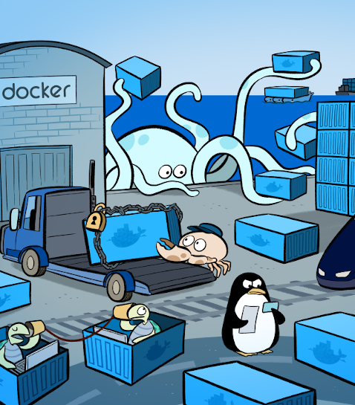
Docker
Eren CANKURTARAN

Slide 2

Sanallaştırma Nedir ?
VMM veya Hypervisor ile sistem sanallaştırması
Sanallaştırma Türleri
Docker
LXC ( Linux Containers)
LxC , Docker Karşılaştırması
Docker Mimarisi
İçerik

Slide 3
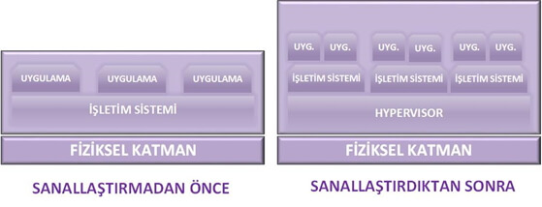
Sanallaştırma Nedir ?
Sanallaştırma (Virtualization): fiziksel yapıları mantıksal yapılara dönüştürme işlemidir.
Bir ya da birden fazla işletim sisteminin (OS) aynı fiziksel ekipman kaynaklarını(resources) paylaşarak çalışmasını ifade eder.

Slide 4
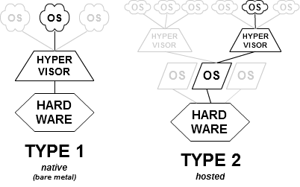
VMM veya Hypervisor ile sistem sanallaştırması
Bu hipervizörler, donanımı kontrol etmek ve konuk işletim sistemlerini yönetmek için doğrudan sunucunun donanımında çalışırlar. Bu nedenle, bazen bare metal hipervizörleri denir.
AntsleO'lar, Xen, XCP-ng, SPARC için Oracle VM Sunucusu, x86 için Oracle VM Sunucusu, Microsoft Hyper-V, Xbox One sistem yazılımı ve VMware ESX/ESXi bulunur.
Bu hipervizörler, diğer bilgisayar programlarında olduğu gibi geleneksel bir işletim sisteminde (OS) çalışır. Konuk işletim sistemi, ana bilgisayarda bir işlem olarak çalışır. Tip 2 hipervizörleri, konuk işletim sistemlerini ana bilgisayar işletim sisteminden soyutlar
KVM ve bhyve

Slide 5
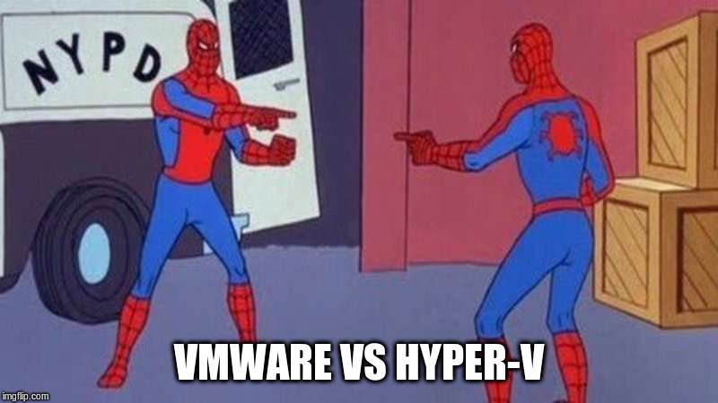

Slide 6
Depolama Sanallaştırma (Storage Virtualization)
Depolama sanallaştırma; verilerin sanallaştırılmış bir dosya içinde tutulmasını ifade eder.
Ağ Sanallaştırma (Network Virtualization)
Ağ sanallaştırma; ağ bileşenlerinin sanallaştırılıp tıpkı fiziksel ağ ile bağlantı yapılmış gibi çalışmasını sağlayan sanallaştırmadır. Daha az ekipman ile daha fazla sanal ağ kurup çalışmasına izin verir.
Masaüstü ve Dizüstü Sanallaştırma (Desktop & Laptop Virtualization)
Masaüstü ve dizüstü sanallaştırma; bilgisayarların sanallaştırılarak veri merkezine taşınması ve sonrasında son kullanıcıların ağ veya internet üzerinden bu kaynaklara erişerek kullanılmasını sağlayan sanallaştırma türüdür.
Uygulama Sanallaştırma (Application Virtualization)
Uygulama sanallaştırma; uygulamaların bilgisayarlara kurulmadan sunucu üzerinden çalıştırılıp fakat bilgisayara kurulmuş gibi kullanılabilmesine imkan sağlayan sanallaştırma türüdür.
Sanallaştırma Türleri

Slide 7
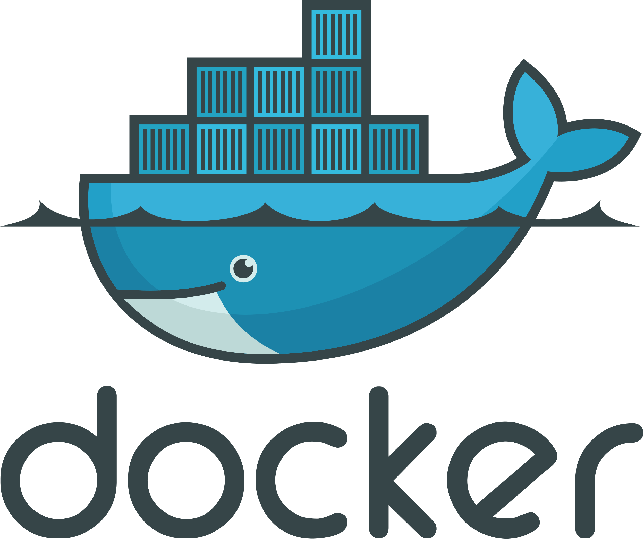

Docker Nedir ?
Docker, geliştiricilerin ve sistem yöneticilerinin uygulamaları konteynerler ile oluşturmaları (build) , paylaşmaları(share) ve çalıştırmaları (run) için geliştirilmiş platformdur.
Aslında bir yan proje olan Docker - önceki adıyla dotCloud – 2013 yılında açık kaynak haline getirilip yayınlanmıştır.
LXC üzerine kurulu bir platformdur.

Slide 8


Peki bu LinuXContainer nedir?

Slide 9

Peki bu LinuXContainer nedir?
linux sistemlerde kullanabileceğiniz bir başka virtualization uygulaması/method’udur. en öne çıkan yanı tam sanallaştırma yerine, bir init process’inin etrafında kurulu belirli process’lerin farklı bir kök dizini altında çalıştırılarak sanallaştırmanın gerçekleştirilmesidir.

Slide 10
LXC (Linux Containers) (cont’d)
Docker’da donanım bazında bir sanallaştırma yoktur. Docker, konteynerleştirme (containerization) üzerine kuruludur.
Konteynerleştirme – konteyner tabanlı sanallaştırma veya uygulama konteynırlaması olarak da adlandırılır – İşletim sistemi (OS) seviyesinde bir sanallaştırmadır.
Sanallaştırmanın aksine, aynı çekirdeği (Kernel) kullanan sanal ortamların oluşmasını sağlar.
Yani Docker, ana bilgisayarla (host macine) aynı işletim sisteminde çalışır. Bu, ana bilgisayarın işletim sisteminin kaynağını paylaşmasına olanak tanır.
Aslında buraya kadar her şey LXC diye adlandırılan. Linux’e 2008 yılında getirilen İşletim sistemi (OS) seviyesinde bir sanallaştırma yöntemidir.
Zaten Docker çıktığında, LXC üzerine kuruluydu. Docker daha sonra go ile yazılmış libcontainer’a geçmiştir.

Slide 11
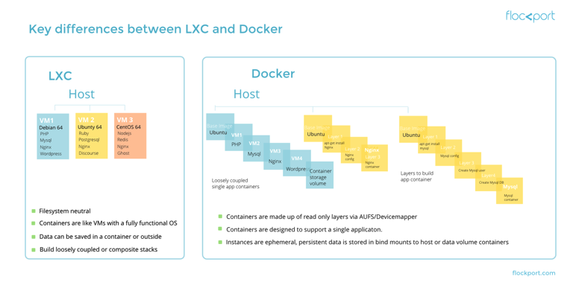

Slide 12
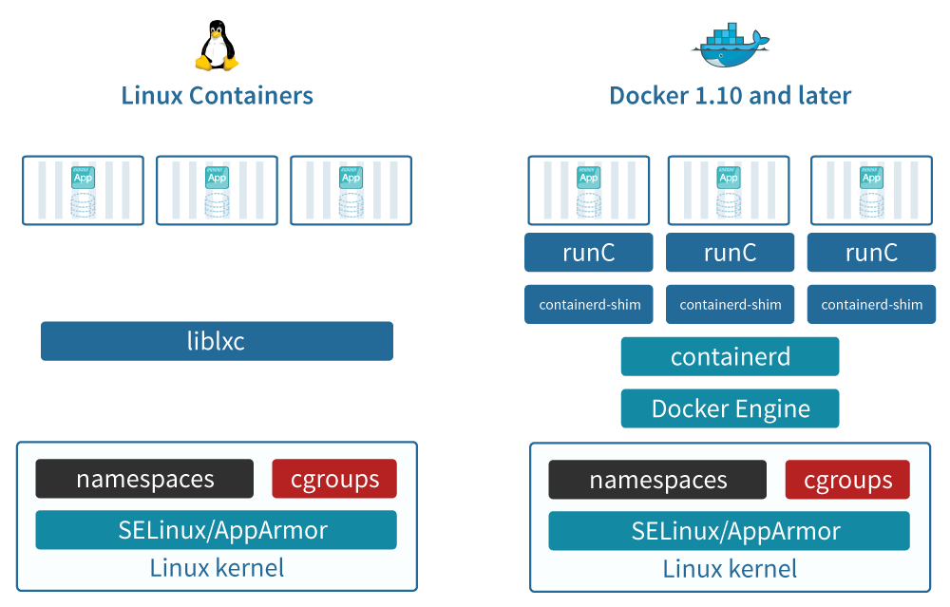
Docker vs LXC
Docker Katmanlı bir dosya sistemi (AuFS) kullanır. Bu sistem oldukça verimlidir.
Örneğin 2GB imajımız var. Sanal makine ile 2 tane oluştursak. 4GB yere ihtiyacımız olması gerekli. Fakat Docker’da işler böyle değildir. Docker AuFs sayesinde aynı imaja sahip olan katmanları ortak kullanır. Bu da az kaynakla çok fazla container oluşturmamıza olanak sağlar.
Eğer tamamen izole olmuş bir ortam istediğimizde sanal makine çok mantıklıyken. Sadece İşlemlerin izole olduğu ve makul büyüklükteki bir bilgisayarda çokca container çalıştırmak istiyorsak seçimimiz Docker olmalı. Yani sanal makineler sunucu hizmeti için ideal iken. Docker uygulama, işlem için idealdir.
Sanal makinelerin başlatılması birkaç dakika alırken, koteynerler genellikle bir saniyeden az bir sürede başlatılabilir.

Slide 13
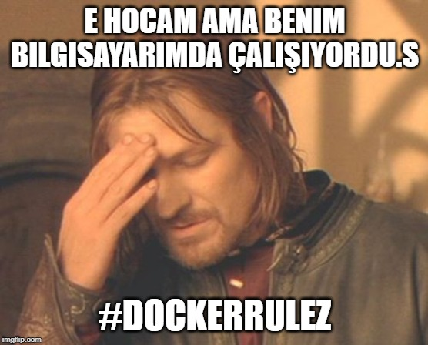

Slide 14
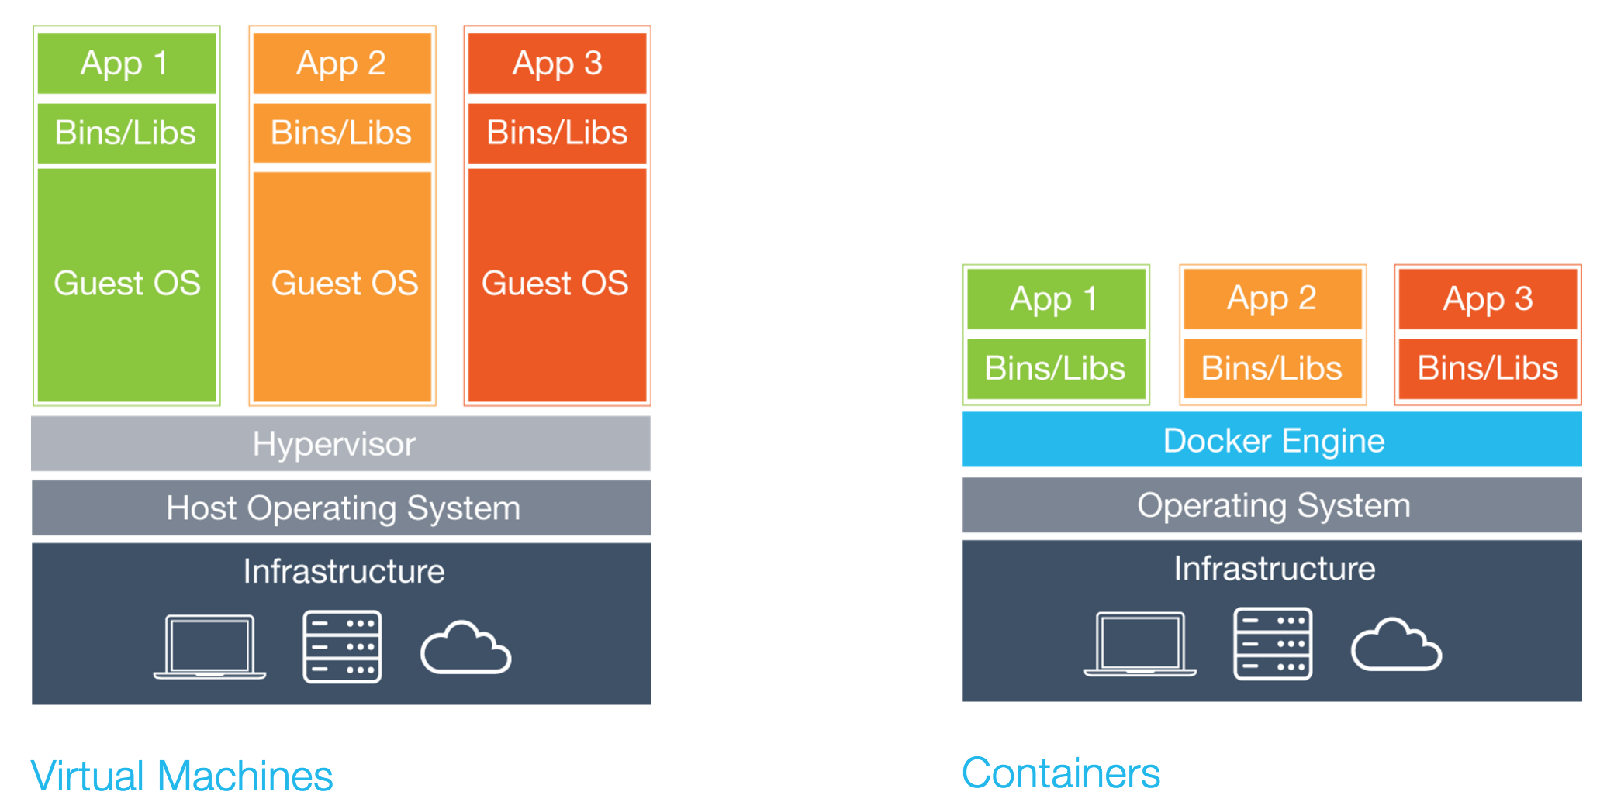
Docker cont’d
Aşağıdaki resimde normal VM’ler ile Container’lar arasındaki farkı görebilirsiniz. Normal VM’ler Guest OS callarını Host Operating System çağrılarına çevirebilmek için oldukça zaman ve enerji harcarlar. Docker bu kayıp yoktur.
Docker sanallaştırmadan farklı olarak, sanallaştırılmış veya bare-metal 2 makinelere yüklenebilen bir yazılımdır. Her Docker konteyner, konak olarak bulunduğu işletimi sisteminin kernelini aslında (farketmeden) kendi kernel’iymişçesine kullanarak gerekli olan görevini yerine getirir.

Slide 15
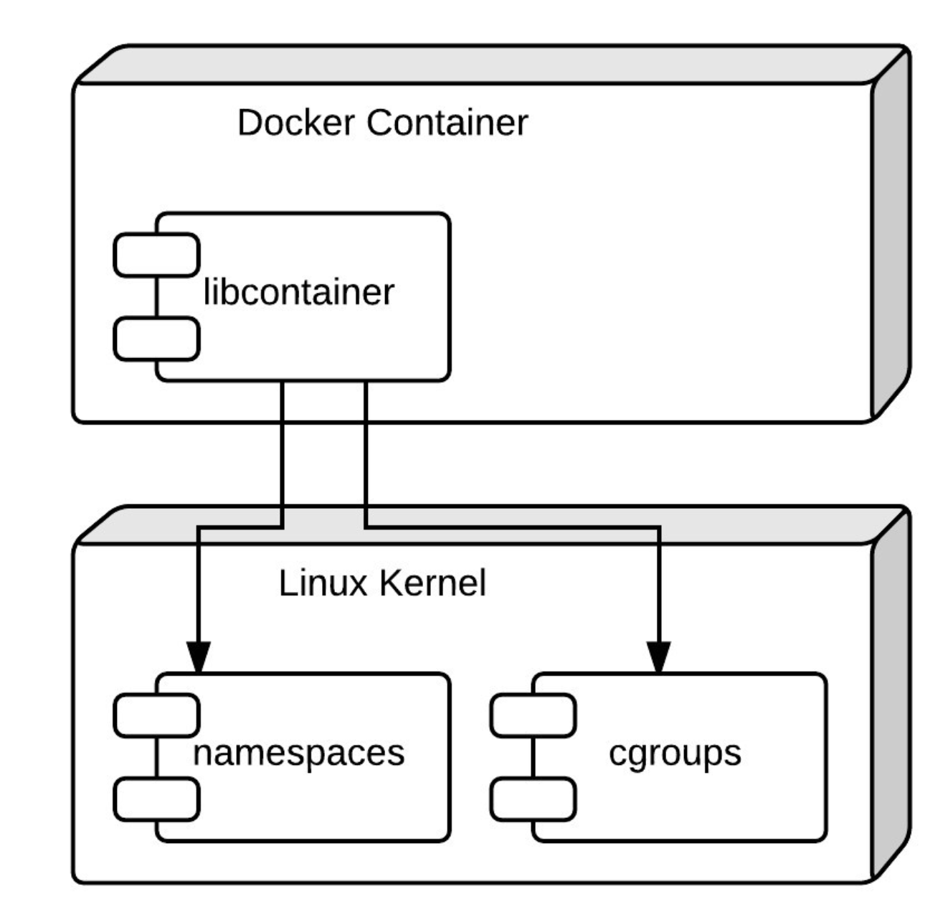
Docker container’da yer alan libcontainer çalıştırma ortamı, Linux çekirdeğinde yer alan namespace ve cgroups izolasyon yeteneklerine bir arayüz sağlayarak uygulamaların aynı makinede farklı farklı container’lar içerisinde birbirlerinden bağımsız olarak çalışmalarını sağlar.
Özetle Docker Containerlar kendilerine özel bir işletim sistemine ihtiyaç duymazlar, aynı işletim sistemini birden fazla Docker Container’ı paylaşır.

Slide 16
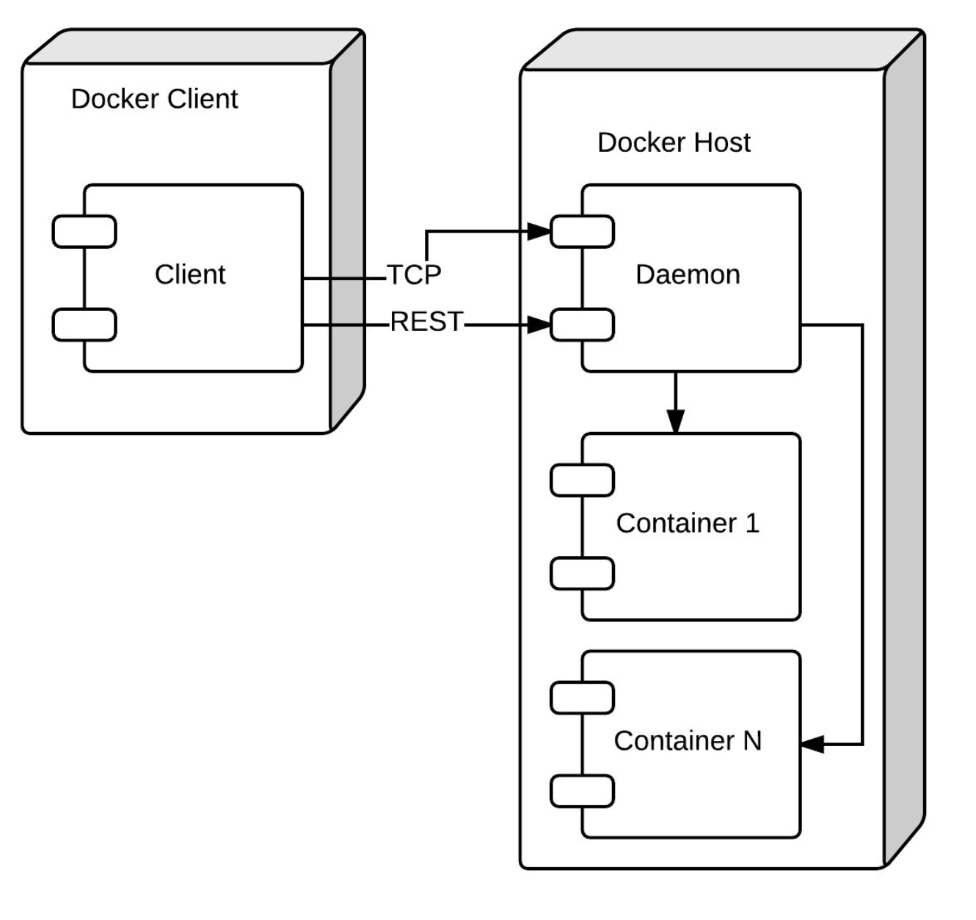
Docker Client’ı direk Containerlar ile iletişime geçmez. Host üzerinde yer alan Docker Daemon ile TCP/REST üzerinden haberleşir. Docker Daemon hostda yer alan containerlar ile haberleşir.

Slide 17
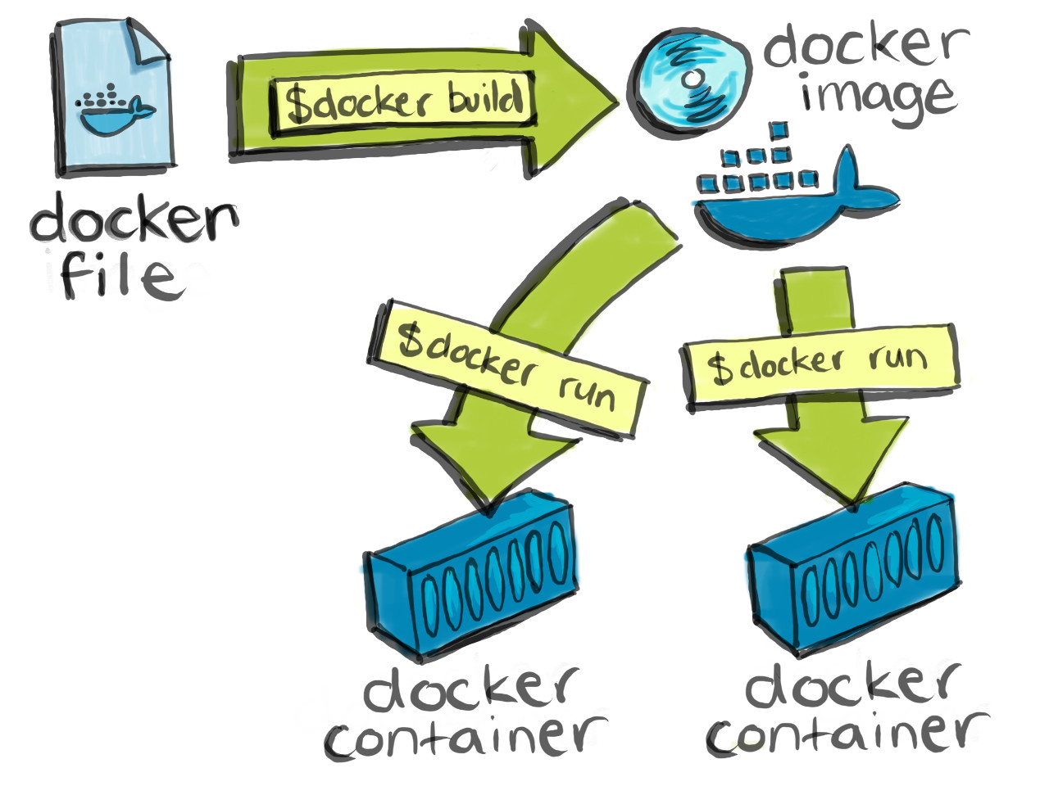
Docker Image Nedir?
Docker image adından da anlaşılacağı gibi çalışacak uygulamanızın ve uygulamanızın altyapısında çalışan gerekli işletim sistemi kütüphanelerinin bulunduğu bir yapıdır. İmajları, container yaratmak için gereken talimatların bulunduğu bir şablon olarak düşünebiliriz. docker image build komutu ile bir Dockerfile üzerinden oluşturduğumuz yapılardır.

Slide 18
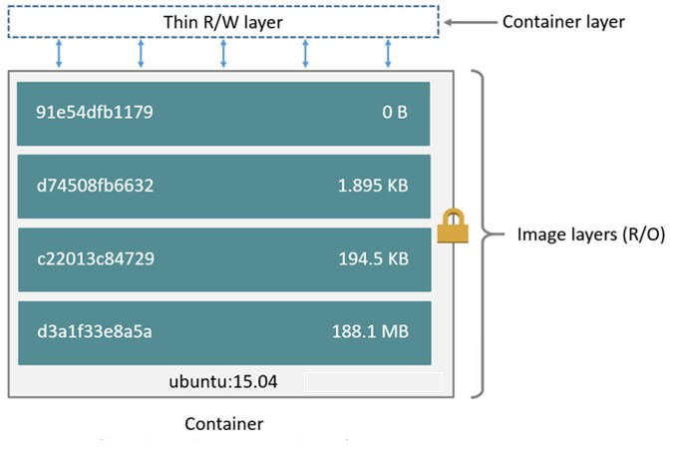
Docker Container Nedir?
Docker Container en basit hali ile imajların çalıştırılmış veya durdurulmuş halidir. Yazılımlarımızı paketleyip runtime bağımlılıklarını yönetebildiğimiz , işletim sisteminin sanallaştırmasını kullanmadan daha az kaynak tüketimi ile process izolasyonu sağlayan bir yapı parçacığıdır.

Slide 19
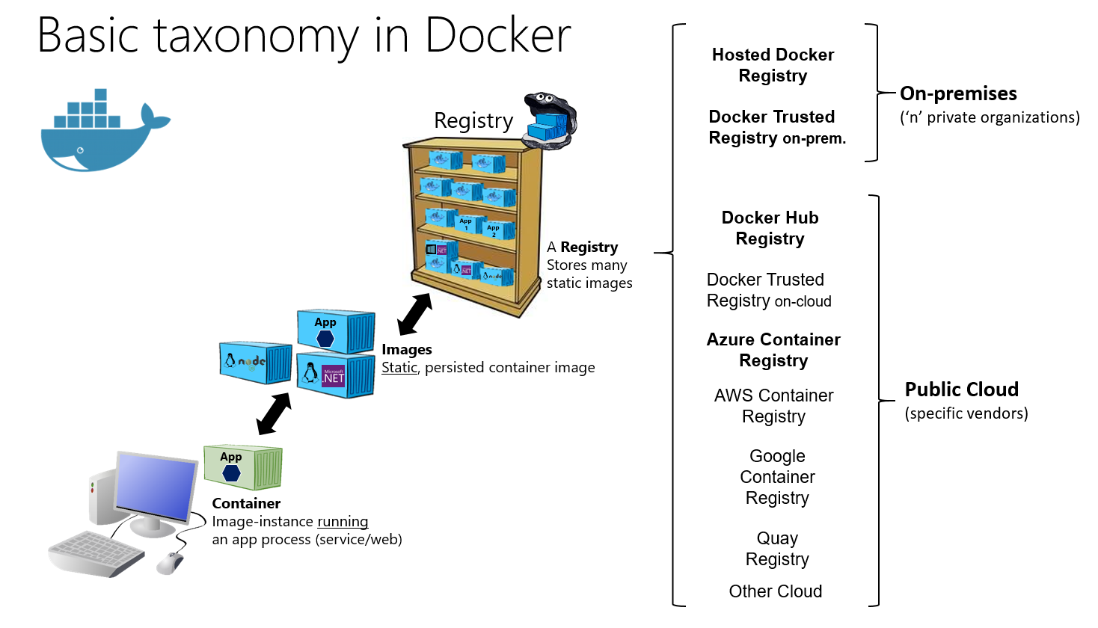
Docker Registry Nedir?
İmajların tutulduğu ve dağıtıldığı bir ortamdır. Aynı Github’da olduğu gibi elimizdeki imajları docker registry’sine push edebilir veya daha önceden yüklenmiş olan bir docker imajı kendi localimize çekebiliriz. Bu sayede ihtiyaçlarınızı karşılayacak bir imaja çok hızlı bir şekilde erişebilir, gerekirse üzerinde değişiklik yapabilir ve tag’leyerek farklı bir versiyon olarak yeniden gönderebiliriz.
Sözün özü Container’lar Image’lardan oluşturulur. Image’larsa ortak bir eforun sonucu olarak meydana gelir ve Docker Registry’lerde tutulur.

Slide 20
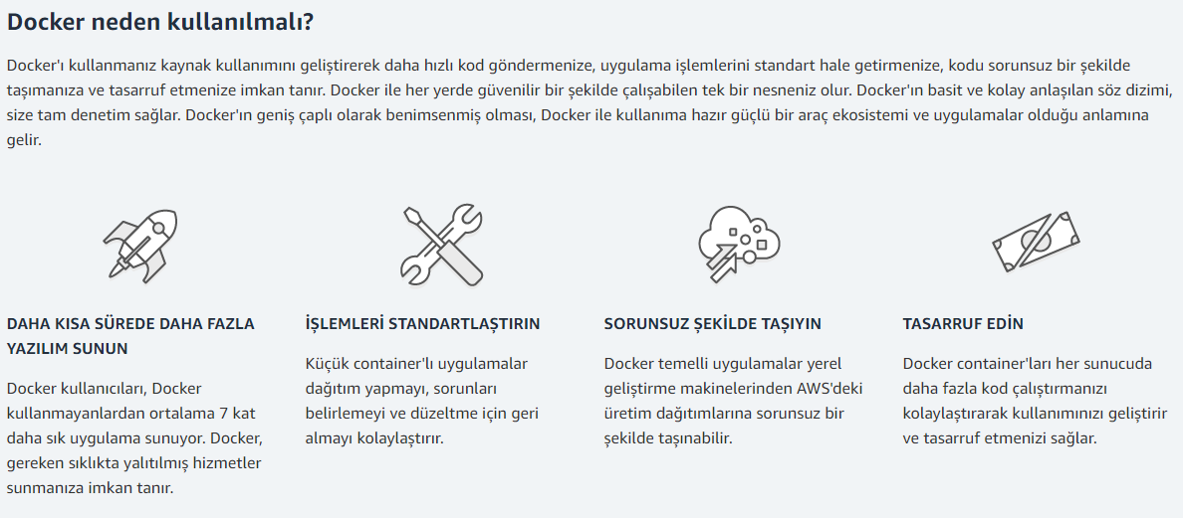

Slide 21
Ubuntu Kurulumu
Docker Kurulumu
Docker Üzerinde İşlemler
Flask

Slide 22

Erişim :
https://github.com/ieuD/docker-ybu

Slide 23
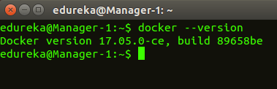
1. docker –version This command is used to get the currently installed version of docker

Slide 24
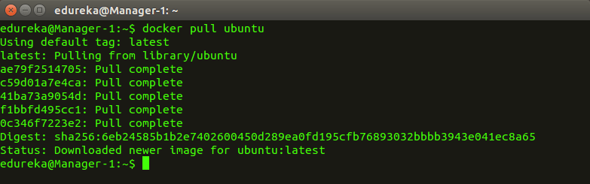
2. docker pull Usage: docker pull <image name> This command is used to pull images from the docker repository(hub.docker.com)

Slide 25
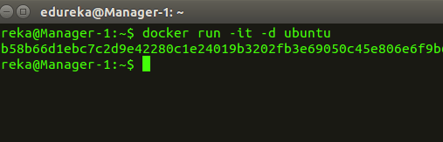
3. docker run Usage: docker run -it -d <image name> This command is used to create a container from an image

Slide 26
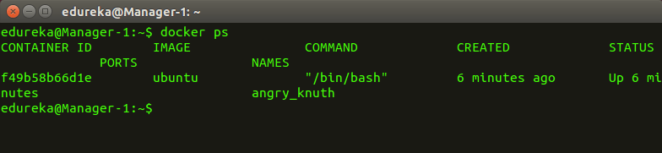
4. docker ps This command is used to list the running containers

Slide 27
4. docker ps This command is used to list the running containers

Slide 28
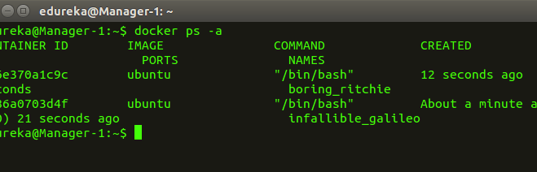
5. docker ps –a This command is used to show all the running and exited containers

Slide 29
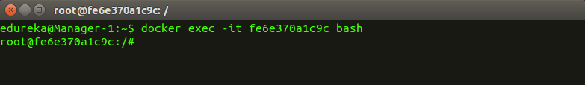
6. docker exec Usage: docker exec -it <container id> bash This command is used to access the running container

Slide 30
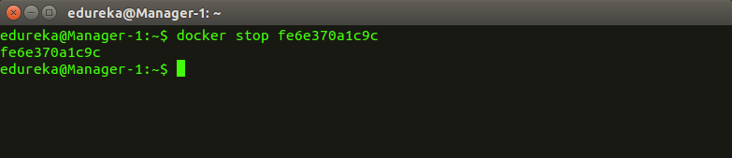
7. docker stop
Usage: docker stop <container id>
This command stops a running container

Slide 31
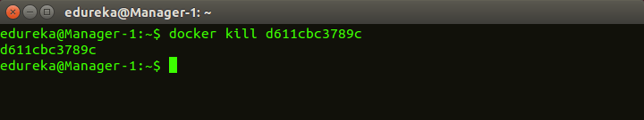
8. docker kill
Usage: docker kill <container id>
This command kills the container by stopping its execution immediately. The difference between ‘docker kill’ and ‘docker stop’ is that ‘docker stop’ gives the container time to shutdown gracefully, in situations when it is taking too much time for getting the container to stop, one can opt to kill it

Slide 32
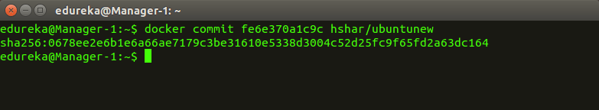
9. docker commit
Usage: docker commit <container id> <username/imagename>
This command creates a new image of an edited container on the local system

Slide 33
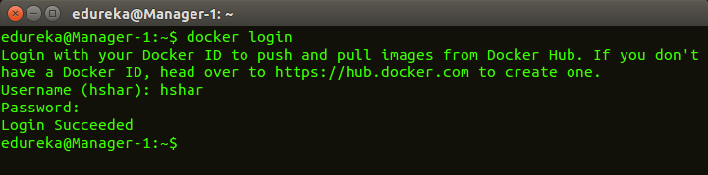
10. docker login
This command is used to login to the docker hub repository

Slide 34
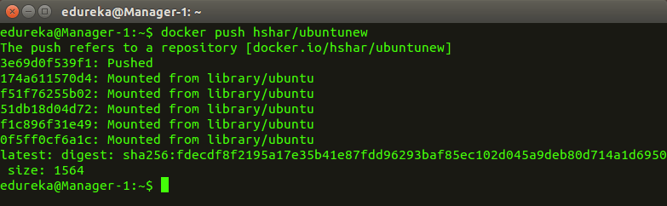
11. docker push
Usage: docker push <username/image name>
This command is used to push an image to the docker hub repository

Slide 35
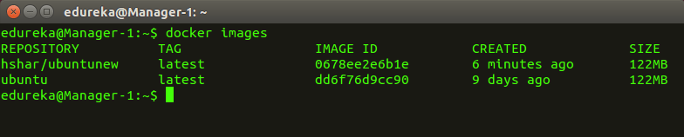
12. docker images
This command lists all the locally stored docker images

Slide 36
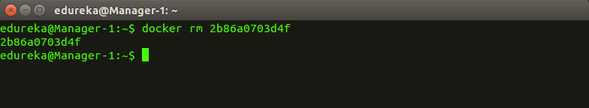
13. docker rm
Usage: docker rm <container id>
This command is used to delete a stopped container

Slide 37
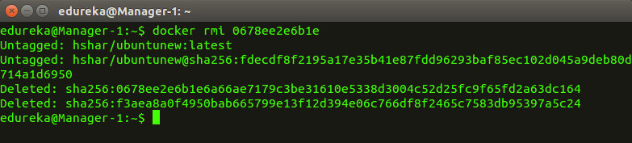
14. docker rmi
Usage: docker rmi <image-id>
This command is used to delete an image from local storage

Slide 38
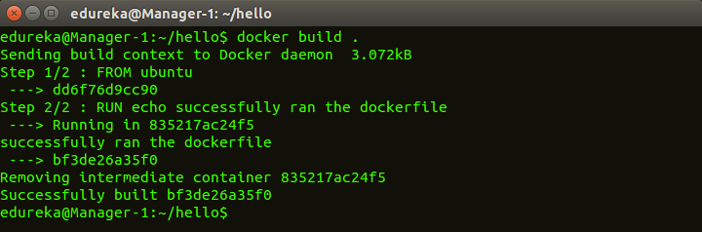
15. docker build
Usage: docker build <path to docker file>
This command is used to build an image from a specified docker file

Slide 39

Araştırma

Slide 40

https://www.youtube.com/watch?v=Vhh_GeBPOhs
Gelecek Hafta
Flask
Docker-Flask
Curl Komutu
Docker-Hub

Slide 41

Q&A

